Slide 1
Statystyka medyczna
Piotr Kozłowski
e-mail: kozl@amu.edu.pl
www: kozl.home.amu.edu.pl

Slide 2
Zaliczenie:
obecność na ćwiczeniach – możliwe są 2 nieobecności
praktyczne kolokwium typu otwarta książka
Materiały:
Strona www: kozl.home.amu.edu.pl

Slide 3
Statystyka
Opis
Statystyka opisowa:
metody gromadzenia, opisu i prezentacji danych
Estymacja
Statystyka matematyczna (indukcyjna):
teoria estymacji
weryfikacja hipotez

Slide 4
Populacja
Próbka
reprezentatywna

Slide 5
Prawdopodobieństwo w statystyce
Wynik pomiaru wykonanego na losowo wybranej próbce traktujemy jak zmienną losową – przyjmuje wartości z pewnym prawdopodobieństwem.
Ponieważ populacja jest praktycznie nieosiągalna, więc celem nie jest pomiar wszystkich wartości dla populacji, ale znalezienie rozkładu prawdopodobieństwa danej zmiennej w populacji.
W statystyce stosuje się często częstotliwościową def. prawdopodobieństwa: prawdopodobieństwo to stosunek ilości wystąpień danego zdarzenia do ilości wszystkich wystąpień.

Slide 6
Estymator – wielkość obliczona dla próby (v’), która stanowi oszacowanie wielkości obliczonej dla populacji (v). Np. średnia z próbki jest dobrym estymatorem średniej z populacji.
Cechy optymalnego estymatora:
Nieobciążony E(v’)=v
Zgodny (lim_{N→∞} P(|v'-v|>ε)=0)
Efektywny – minimalna wariancja
Estymator nieobciążony
Wartość dla populacji
Estymator obciążony

Slide 7
Skale pomiarowe
nominalna - wynikiem pomiaru jest rozłączna kategoria, np.: kolor oczu, płeć, grupa krwi,
porządkowa - podobnie jak nominalna, tylko że wyniki można jednoznacznie uporządkować, np.: stopień znajomości języka: podstawowy, średnio zaawansowany, zaawansowany, biegły, lub masa ciała: niedowaga, norma, nadwaga, otyłość. Skala ta może być wyrażana przy pomocy cyfr, np. skala Apgar (0-10)
przedziałowa (interwałowa, równomierna) - tak jak porządkowa, tylko że można obliczyć odległość między wynikami, większość pomiarów należy do tej skali, np.: ciśnienie krwi, masa ciała, temperatura
ilorazowa - to samo co skala przedziałowa z tym że iloraz ma sens (istnieje bezwzględne zero), np. wiek,

Slide 8
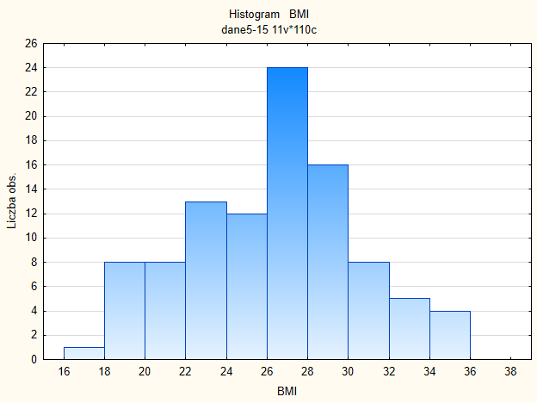
Sposoby przedstawiania surowych danych
Histogram (skala ilorazowa i przedziałowa – zmienne ciągłe)

Slide 9
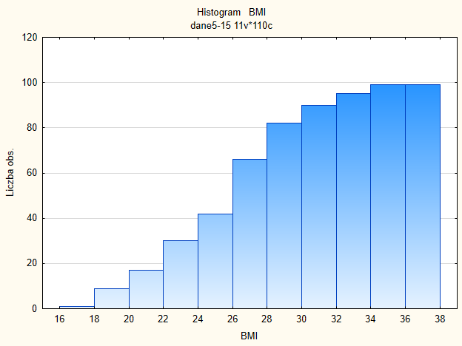
Sposoby przedstawiania surowych danych
Histogram skumulowany (skala ilorazowa i przedziałowa – zmienne ciągłe)

Slide 10
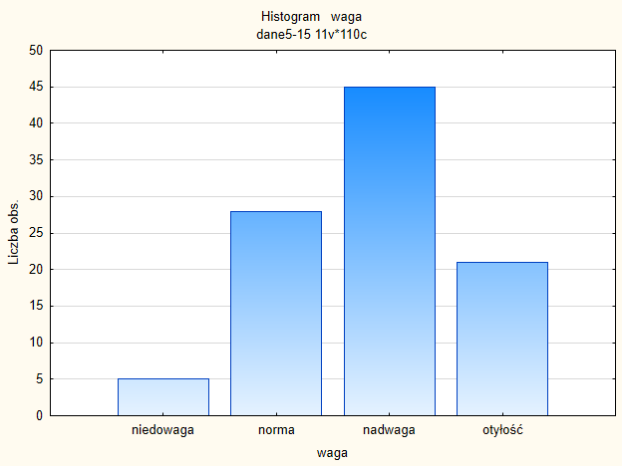
wykresy słupkowe - zmienne dyskretne

Slide 11
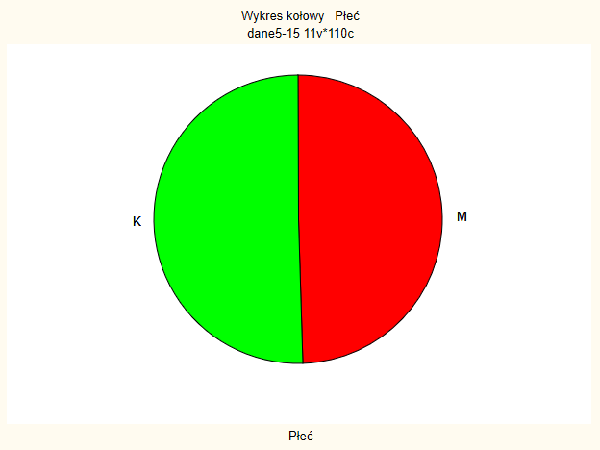
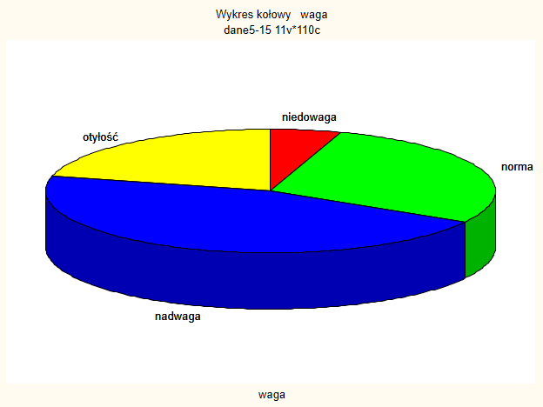
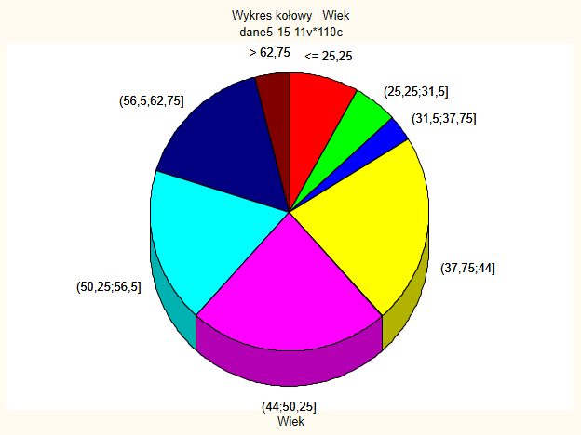
wykresy kołowe - wszystkie skale
porządkowa
nominalna
ilorazowa

Slide 12
Diagram łodyga liście

Slide 13
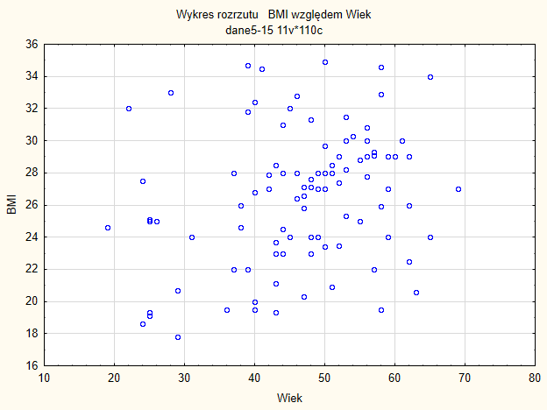
Wykres rozrzutu

Slide 14
Statystyka opisowa
Miary położenia
Średnia arytmetyczna
Mediana – wartość środkowa
Moda – wartość najczęściej występująca
Kwartyle (Q₁ – dolny kwartyl i Q₃ – górny kwartyl, percentyle (centyle))

Slide 15
Miary rozrzutu
Wariancja
Odchylenie standardowe
Odchylenie ćwiartkowe
Współczynnik zmienności

Slide 16
Miary rozrzutu - przykład
 | Mężczyźni | Kobiety
Wzrost [cm] | 175 S=15 | 165 S=14
Masa [kg] | 75 S=10 | 55 S=9
 | Mężczyźni | Kobiety
Wzrost [cm] | 175 V=0.0857 | 165 V=0.0848
Masa [kg] | 75 V=0.13 | 55 V=0.16

Slide 17
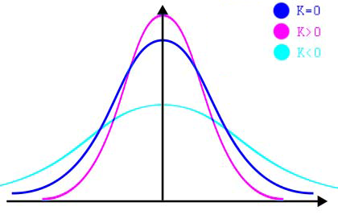
Miary symetrii
kurtoza K>0 - bardziej smukła niż normalny (rozkład leptokurtyczny), K<0 mniej smukła niż normalny (rozkład platokurtyczny)

Slide 18
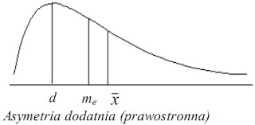
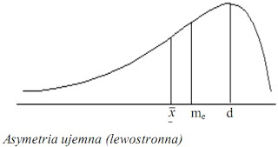
skośność (współczynnik symetrii) As>0 - mediana i moda na lewo od średniej (symetria prawostronna - Mo<Me<średnia ), As<0 symetria lewostronna - Mo>Me> średnia

Slide 19
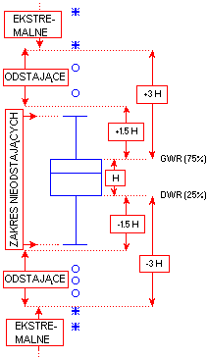
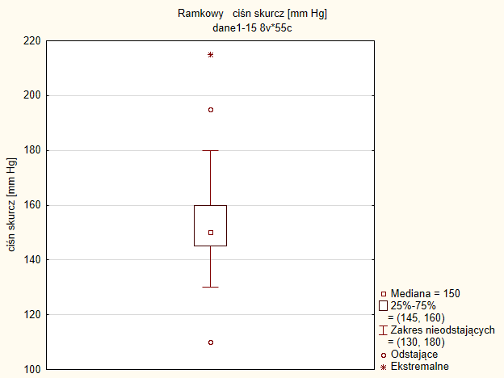
Graficzna prezentacja statystyk – wykres ramka-wąsy

Slide 20
Zdarzenia i ich prawdopodobieństwo
Prawdopodobieństwo zdarzenia A w przypadku, gdy wszystkie zdarzenia elementarne są równoprawodpodobne:
n(A) – ilość zdarzeń elementarnych sprzyjających zdarzeniu A
n(Ω) – ilość wszystkich zdarzeń elementarnych
Zdarzenia A i B są niezależne
Prawdopodobieństwo sumy zdarzeń

Slide 21
Rozkład prawdopodobieństwa
Zmienne dyskretne → prawdopodobieństwo wystąpienia każdej wartości P(x_{i}), lub dystrybuanta F(x_{i})
Zmienne ciągłe → gęstość prawdopodobieństwa g(x) lub dystrybuanta F(x)
Histogram można uważać za przybliżenie gęstości prawdopodobieństwa.

Slide 22
Rodzaje rozkładów prawdopodobieństwa:
Symetryczny
Asymetryczny
o kształcie J
multimodalny

Slide 23
Rozkład normalny
Definicja: $g(x)=\frac{1}{\sqrt{2π}σ}e^{−\frac{1}{2σ^{2}}{(x−μ)}^{2}}dx$
właściwości: wartość średnia, wariancja, odchylenie standardowe
standaryzacja $z=(x−μ)/σ$
kwartyle i inne dla N(0,1) Q₁=-0.67, Q₃=0.67
±σ → 68%
±2σ → 95%
±3σ → 99%
przedział ufności, poziom istotności, wartości krytyczne
σ =1
$μ$=0

Slide 24
Centralne twierdzenie graniczne
Jeśli będziemy brali średnie n-elementowych próbek ${\overline{x}}_{n}$ z dowolnej populacji (o dowolnym rozkładzie prawd.) to dla dużych próbek (n→∞) będą one w przybliżeniu miały rozkład normalny, którego średnia to średnia populacji $μ$, a odchylenie standardowe to $σ/\sqrt{n}$
- błąd standardowy

Slide 25
Przedział ufności średniej z populacji (rozkład normalny)

Slide 26
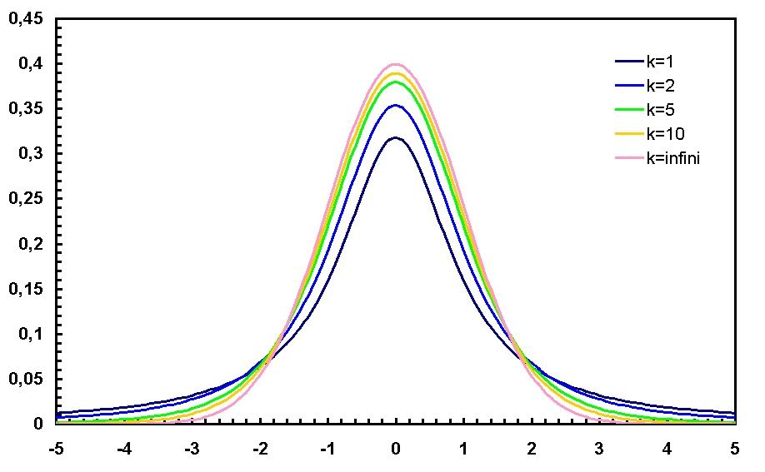
Przedział ufności średniej z populacji (rozkład t-Studenta)
k=n-1

Slide 27
Dwa sformułowania:
W przedziale ufności z prawdopodobieństwem 1-α znajduje się średnia z populacji.
W (1-α)*100% przedziałów ufności utworzonych dla losowo wybranych próbek znajduje się średnia z populacji.

Slide 28
Testowanie hipotez
H₀: hipoteza zerowa – wyjściowa
H₁: hipoteza alternatywna – to co chcemy wykazać
 | H₀ prawdziwa | H₁ prawdziwa
nie odrzucamy H₀ | ok 1-α | błąd 2 rodzaju β
akceptujemy H₁ | błąd 1 rodzaju α | ok 1-β
1-β – moc testu

Slide 29
Rodzaje hipotez
hipotezy dwustronne:
H₀: μ=μ₀
H₁: μ≠μ₀
hipotezy jednostronne:
H₀: μ≥μ₀
H₁: μ<μ₀
H₀: μ≤μ₀
H₁: μ>μ₀

Slide 30
Test t-Studenta dla jednej próbki
porównanie średniej z populacji z wartością tablicową
Założenia: rozkład normalny w populacji, lub duża próbka, błąd 1 rodzaju α
Hipotezy:
H₀: μ=μ₀, σ=σ₀;
H₁: μ≠μ₀, σ=σ₀
Znajdź $\overline{x}$ i S, oraz oblicz statystykę $t=\frac{\overline{x}−μ_{0}}{S/\sqrt{n}}$
oblicz t_{α/2} i sprawdź czy t należy do przedziału ufności, czyli, czy jest między -t_{α/2} i t_{α/2} → jeśli tak to nie mamy podstaw do odrzucenia H₀ w przeciwnym razie odrzucamy H₀ i przyjmujemy H₁
wartość P - Jeśli P>α → nie odrzucamy H₀, jeśli P<α → odrzucamy H₀ i przyjmujemy H₁

Slide 31
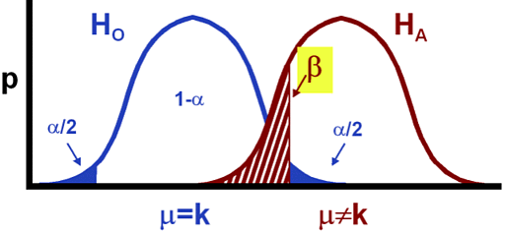

Slide 32
Zdefiniuj hipotezę zerową i alternatywną, oraz poziom istotności
Zbierz odpowiednie dane
Oblicz wartość statystyki
Porównaj wartość statystyki z wartościami krytycznymi odpowiedniego rozkładu.
↕
Zinterpretuj wartość P.

Slide 33
Test t-Studenta dla dwóch próbek zależnych (związanych)
porównanie średnich z dwóch populacji
Założenia: rozkład normalny różnicy, lub duża próbka, błąd 1 rodzaju α
Hipotezy:
H₀: μ₁=μ₂, lub μ=0
H₁: μ₁≠μ₂, lub μ≠0
Znajdź d=x₁-x₂ i oblicz statystykę $t=\frac{\overline{d}}{S_{d}/\sqrt{n}}$
oblicz t_{α/2} i sprawdź czy t należy do przedziału ufności, czyli, czy jest między -t_{α/2} i t_{α/2} → jeśli tak to nie mamy podstaw do odrzucenia H₀ w przeciwnym razie odrzucamy H₀ i przyjmujemy H₁
wartość P - Jeśli P>α → nie odrzucamy H₀, jeśli P<α → odrzucamy H₀ i przyjmujemy H₁

Slide 34
Test t-Studenta dla dwóch prób niezależnych (niezwiązanych)
porównanie średnich z dwóch populacji
Założenia: rozkład normalny w obu populacjach, lub duże próbki, równe wariancje (σ₁=σ₂) i wielkości prób (n₁=n₂=n), błąd 1 rodzaju α
Hipotezy:
H₀: μ₁=μ₂, σ₁=σ₂
H₁: μ₁≠μ₂, σ₁=σ₂
Znajdź ${\overline{x}}_{1}$ i ${\overline{x}}_{2}$ oblicz statystykę gdzie
oblicz t_{α/2} dla df=2n-2 i sprawdź czy t należy do przedziału ufności, czyli, czy jest między -t_{α/2} i t_{α/2} → jeśli tak to nie mamy podstaw do odrzucenia H₀ w przeciwnym razie odrzucamy H₀ i przyjmujemy H₁
wartość P - Jeśli P>α → nie odrzucamy H₀, jeśli P<α → odrzucamy H₀ i przyjmujemy H₁

Slide 35
Test Shapiro-Wilka
Sprawdzanie normalności rozkładu
Hipotezy:
H₀: rozkład w populacji jest rozkładem normalnym
H₁: w populacji nie ma rozkładu normalnego
wartość P - Jeśli P>α → nie odrzucamy H₀, jeśli P<α → odrzucamy H₀ i przyjmujemy H₁

Slide 36
Test Levene’a
Sprawdzanie jednorodności wariancji
Hipotezy:
H₀: σ₁=σ₂ wariancje są jednorodne
H₁: σ₁≠σ₂ wariancje nie są jednorodne
wartość P - Jeśli P>α → nie odrzucamy H₀, jeśli P<α → odrzucamy H₀ i przyjmujemy H₁

Slide 37
Test znaków dla dwóch prób zależnych (związanych)
porównanie median z dwóch populacji
Założenia: zmienna co najmniej w skali porządkowej, próbki zależne, błąd 1 rodzaju α
Hipotezy:
H₀: φ₁= φ₂
H₁: φ₁≠ φ₂
Tworzymy pary wyników x_{i} i y_{i}
Statystyka W to liczba par w których x_{i} > y_{i,} podlega rozkładowi binomialnemu
wartość P - Jeśli P>α → nie odrzucamy H₀, jeśli P<α → odrzucamy H₀ i przyjmujemy H₁

Slide 38
Test Wilcoxona dla dwóch prób zależnych (związanych)
porównanie median z dwóch populacji
Założenia: zmienna co najmniej w skali interwałowej, próbki zależne, błąd 1 rodzaju α
Hipotezy:
H₀: φ₁= φ₂
H₁: φ₁≠ φ₂
Tworzymy pary wyników x_{i} i y_{i}. Następnie szeregujemy z_{i}=x_{i} - y_{i} wg bezwzględnej wartości od najmniejszej do największej. Odrzucamy z_{i}=0. Przypisujemy kolejne rangi, tak że 1 jest przypisana najmniejszej bezwzględnej wartości, itd.. Gdy mamy kilka takich samych wartości to przypisujemy im rangę równą średniej rozpinanych rang.
Statystyka
wartość P - Jeśli P>α → nie odrzucamy H₀, jeśli P<α → odrzucamy H₀ i przyjmujemy H₁

Slide 39
Test Manna-Whitneya dla dwóch prób niezależnych (niezwiązanych)
porównanie median z dwóch populacji
Założenia: zmienna co najmniej w skali porządkowej, próbki niezależne, błąd 1 rodzaju α
Hipotezy:
H₀: P(X > Y) =P(Y > X) lub dla próbek symetrycznych φ₁= φ₂
H₁: P(X > Y) ≠ P(Y > X) lub dla próbek symetrycznych φ₁≠ φ₂
rangujemy wyniki z obu próbek
Statystyka U
jest równa ilości przypadków kiedy zmienna ze zbioru 1 (x) ma większą rangę niż zmienna ze zbioru 2 (y). Przyjmujemy, że zbiór 1 ma mniejsze rangi.
Inny sposób: Niech R₁ i R₂ to odpowiednio sumy rang dla zbiorów 1 (x) i 2 (y). Wówczas

Slide 40
Test Manna-Whitneya dla dwóch prób niezależnych (niezwiązanych) cd.
porównanie median z dwóch populacji
U jest stabelaryzowane dla małych n. Dla dużych n może być przybliżone rozkładem normalnym. Gdy wartość U jest dostatecznie małe to odrzucamy H₀. Wartość oczekiwana U gdy H₀ jest prawdziwa wynosi n₁n₂/2
wartość P - Jeśli P>α → nie odrzucamy H₀, jeśli P<α → odrzucamy H₀ i przyjmujemy H₁

Slide 41
Schemat testów:
rodzaj testu: porównanie lub zależność
skala pomiarowa
wybór testu
hipotezy H0 i H1
wynik: P
Interpretacja wyniku

Slide 42
Skala nominalna - porównanie dwóch grup niezależnych
Porównanie proporcji
Symptom (test) → Grupy ↓ | Tak | Nie | suma
Chorzy | a | b | a+b
Zdrowi | c | d | c+d
 | a+c | b+d | a+b+c+d
Czułość symptomu (testu) – prawdopodobieństwo pojawienia się symptomu u osoby chorej p=a/(a+b)
swoistość symptomu (testu) – prawdopodobieństwo, że nie ma symptomu u pacjentów zdrowych p=d/(c+d)
Wartość predykcyjna dodatnia – prawdopodobieństwo, że osoba jest chora zakładając, że ma symptom p=a/(a+c)
Wartość predykcyjna ujemna – prawdopodobieństwo, że osoba jest zdrowa zakładając, że nie ma symptomu p=d/(b+d)

Slide 43
Skala nominalna - porównanie dwóch grup niezależnych
Porównanie proporcji
Badamy proporcje p₁=a/(a+b) i p₂=c/(c+d) i porównujemy je do proporcji oczekiwanych w sytuacji w której symptom nie zależy od grupy.
Hipotezy:
H₀: π₁= π₂ lub P(x,y)=P(x)P(y) Równość proporcji jest równoważna
H₁: π₁≠ π₂ lub P(x,y)≠P(x)P(y) niezależności zmiennych.
Testy oparte są na porównaniu liczności obserwowanych O_{i} do liczności oczekiwanych E_{i}, gdy H₀ jest prawdziwa
np.
E₁=(a+b)(a+c)/(a+b+c+d)
co wynika z warunku
P(x=tak,y=chorzy)=P(x=tak)P(y=chorzy)
Symptom (test) → Grupy ↓ | Tak | Nie | suma
Chorzy | a | b | a+b
Zdrowi | c | d | c+d
 | a+c | b+d | a+b+c+d

Slide 44
Symptom (test) → Grupy ↓ | Tak | Nie | suma
Chorzy | a | b | a+b
Zdrowi | c | d | c+d
 | a+c | b+d | a+b+c+d

Slide 45
Skala nominalna - porównanie dwóch grup niezależnych
Porównanie proporcji
chi2 (N=n₁+n₂>40, E_{i}>10)
dla tabeli 2x2
V-kwadrat (N>40 i jakieś E_{i}<10)
Chi2 z poprawką Yatesa (N>40 i jakieś E_{i}<5, lub 20<N≤40 i wszystkie E_{i}>5)
Dokładny Fishera (20<N≤40 i jakieś E_{i}<5, lub N ≤20)

Slide 46
Skala nominalna - porównanie dwóch grup zależnych - test McNemara
Porównanie proporcji
Badamy proporcje p₁=(a+b)/(c+d) i p₂=(a+c)/(b+d).
Hipotezy:
H₀: π₁= π₂
H₁: π₁≠ π₂
po → przed ↓ | + | - | suma
+ | a | b | a+b
- | c | d | c+d
 | a+c | b+d | a+b+c+d

Slide 47
Porównanie wielu próbek
Hipotezy:
H₀: μ₁=μ₂=μ₃=…=μ_{k}
H₁: $∃ i,j$ μ_{i}≠μ_{j}
Można użyć wielu (k(k-1)/2) testów dla dwóch próbek, ale spowoduje to wzrost błędu pierwszego rodzaju. Jeśli przyjmiemy, że dla pojedynczego testu błąd pierwszego rodzaju wynosi α wówczas błąd pierwszego rodzaju dla wszystkich porównań jest duży, gdyż jest sumą błędów pojedynczych porównań:
$$P=\frac{k(k−1)}{2}α$$
Problem ten można obejść stosując poprawkę Bonferoniego
$$α^{′}=\frac{2α }{k(k−1)}$$
ale prowadzi to do wzrostu błędu drugiego rodzaju

Slide 48
Porównanie wielu próbek – test ANOVA
porównanie średnich wielu próbek
Założenia: grupy niezależne, rozkład normalny we wszystkich grupach, równe wariancje, brak korelacji średnich w grupach z ich wariancjami.
Przyjmujemy model: x_{ij}=µ+α_{i}+e_{ij}
Porównujemy zmienność wew. grupową:
ze zmiennością międzygrupową
Używając statystyki F zdefiniowanej jako:
z k-1 i n-k stopniami swobody

Slide 49
Porównanie wielu próbek – test ANOVA (jednoczynnikowa)
porównanie średnich wielu próbek
Hipotezy:
H₀: μ₁=μ₂=μ₃=…=μ_{k}
H₁: $∃ i,j$ μ_{i}≠μ_{j}
Test post hoc → test Tukeya – stosujemy tylko wtedy, gdy w teście ANOVA wyjdzie nam hipoteza alternatywna.

Slide 50
Porównanie wielu próbek – test ANOVA z powtarzanymi pomiarami
porównanie średnich wielu próbek
Założenia: grupy zależne, rozkład normalny we wszystkich grupach, sferyczność (równość wariancji w grupach utworzonych przez wzięcie wszystkich możliwych różnic między grupami) – sprawdza się testem Mauchleya. Jeśli brak sferyczności to należy użyć poprawek Greenhousa-Geissera lub Hunynha-Feldta lub wykonać test wielowymiarowy, który nie wymaga sferyczności. Testu wielowymiarowego nie można wykonać, jeśli ilość wartości czynnika jest zbliżona do ilości elementów w grupie.
Przyjmujemy model: x_{ij}=µ+α_{i}+π_{j}+e_{ij} – dochodzi czynnik zmienności osobniczej π_{j}
MS₂ jest rozbity na dwie części część osobniczą MS₂ i resztę MS₃ F jest zdefiniowane jako MS₁/ MS₃
Hipotezy:
H₀: μ₁=μ₂=μ₃=…=μ_{k}
H₁: $∃ i,j$ μ_{i}≠μ_{j}
Test post hoc

Slide 51
ANOVA nieparametryczna
porównanie median wielu próbek
Test Kruskala-Wallisa - założenia: grupy niezależne, skala co najmniej porządkowa, test post hoc: wielokrotne porównanie średnich rang.
Test Friedmana - założenia: grupy zależne, skala co najmniej porządkowa, test post hoc: dostępny w postaci skryptu

Slide 52
Relacja między danymi – współczynniki korelacji
Współczynnik korelacji liniowej Pearsona
Założenia: rozkład normalny obu zmiennych, brak podgrup i wyników odstających, przewidywanie zależności liniowej
Definicja:
$$r=\frac{\sum_{i=1}^{n}{\left(x_{i}−\overline{x}\right)\left(y_{i}−\overline{y}\right)}}{\sqrt{\sum_{i=1}^{n}{{\left(x_{i}−\overline{x}\right)}^{2}\sum_{i=1}^{n}{{\left(y_{i}−\overline{y}\right)}^{2}}}}}$$
r² – współczynnik determinacji jest miarą (ułamkową) zmienności y, która może być wyjaśniona jej liniową zależnością od x
Hipotezy (test na istotność wsp. korelacji liniowej):
H₀: ρ=0
H₁: ρ≠0
Statystyka testowa $t=r\sqrt{\frac{n−2}{1−r^{2}}}$ test t-studenta z n-2 stopniami swobody

Slide 53
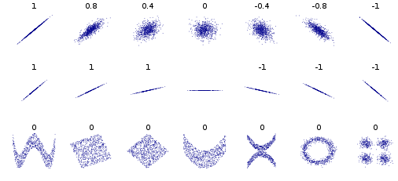
Współczynnik korelacji liniowej Pearsona dla różnych zbiorów danych

Slide 54
Relacja między danymi – współczynniki korelacji
Współczynnik korelacji liniowej Pearsona
Hipotezy (inny test na wsp. korelacji liniowej):
H₀: ρ=ρ₀
H₁: ρ≠ρ₀
Statystyka testowa $Z=\frac{z−z_{0}}{\sqrt{n−3}} z=\frac{1}{2}ln\left(\frac{1+r}{1−r}\right) z_{0}=\frac{1}{2}ln\left(\frac{1+ρ_{0}}{1−ρ_{0}}\right)$ - rozkład Gaussa
transformacja odwrotna→
Przedział ufności dla z → stąd poprzez transformację odwrotną otrzymujemy przedział ufności dla ρ

Slide 55
Relacja między danymi – współczynniki korelacji
współczynnik korelacji Spearmana
Założenia: zmienne co najmniej w skali porządkowej – zwykle stosuje się dla zmiennych na skali interwałowej, które nie mają rozkładu normalnego.
Definicja: Korelacja liniowa liczona dla rang.
Hipotezy (test na istotność wsp. korelacji Spearmana):
H₀: ρ_{s}=0
H₁: ρ_{s}≠0
r_{s}² – nie podlega takiej interpretacji jak r²
ρ_{s} jest miarą monotoniczności zależności między dwoma zmiennymi: ρ_{s}=1 lub -1 gdy zależność jest ściśle monotoniczna.
ρ_{s} zakłada, że odległości między najbliższymi wartościami są takie same i równe 1 – wynik rangowania.

Slide 56
Relacja między danymi – współczynniki korelacji
współczynnik τ Kendalla
Założenia: zmienne co najmniej w skali porządkowej – zwykle stosuje się dla zmiennych na skali porządkowej (brak założenia o takiej samej odległości między najbliższymi wartościami)
Definicja: (x i y to rangi lub odpowiednie wartości liczbowe)
P - ilość par zgodnych (x₁-x₂)(y₁-y₂)>0
Q- ilość par niezgodnych (x₁-x₂)(y₁-y₂)<0
Hipotezy (test na istotność wsp. τ Kendalla):
H₀: τ=0
H₁: τ≠0
To jest tzw. τ_{A}. Istnieje jeszcze τ_{B} i τ_{C} , które biorą pod uwagę rangi wiązane.

Slide 57
Relacja między danymi – współczynniki korelacji
współczynnik Yule’a
Założenia: zmienne binarne w skali nominalnej – tabela 2x2
Definicja:
0≤ϕ≤1 - test istotności taki sam jak dla proporcji w tablicy 2x2, df=1.
Hipotezy (test na istotność wsp. Yule’a):
H₀: ϕ=0
H₁: ϕ≠0

Slide 58
Relacja między danymi – współczynniki korelacji
współczynnik C-Pearsona (kontyngencji)
Założenia: zmienne w skali nominalnej
Definicja:
df=(n₁-1)(n₂-1)
n₁, n₂ – ilość różnych elementów w grupie 1 i 2
Test istotności --> chi2. C powinno być większe niż 0. Przyjmuje wartości zależne od wielkości tabeli.
Hipotezy (test na istotność wsp. C-Pearsona):
H₀: C=0
H₁: C≠0

Slide 59
Relacja między danymi – współczynniki korelacji
współczynnik V-Cramera
Założenia: zmienne w skali nominalnej
Definicja:
n₁, n₂ – ilość różnych elementów w grupie 1 i 2
0≤V≤1 - nie zależy od wielkości tabeli.
Test istotności chi2.
Hipotezy (test na istotność wsp. V-Cramera):
H₀: V=0
H₁: V≠0

Slide 60
Regresja liniowa
Założenia: rozkład normalny obu zmiennych, lub rozkład zmiennej zależnej y dla każdej wartości zmiennej niezależnej x jest normalny i wariancja y jest taka sama dla każdego x, zależność liniowa.
Definicja:
y=a+bx – regresja y wzg. x → odl. |y-y_{i}| jest minimalna
x=c+dy – regresja x wzg. y → odl. |x-x_{i}| jest minimalna
współczynniki liczone są metodą najmniejszych kwadratów (regresja y wzg. x):

Slide 61
Regresja liniowa
Test na istotność wsp. b taki sam jak na istotność wsp. korelacji.
H₀: β=0
H₁: β≠0
Błąd standardowy estymacji:
Przedział predykcji i przedział ufności

